Slide 1
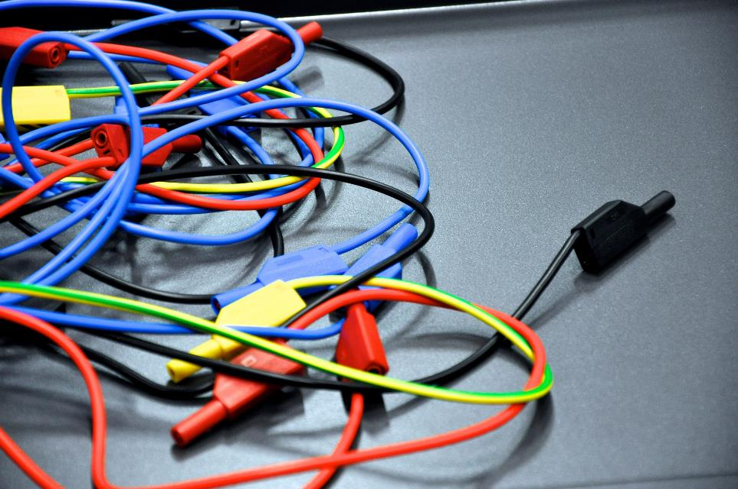

CERN S’Cool LAB
Scool.lab@cern.ch

Slide 2
Résumé
Qu’est-ce que le S’Cool LAB ?
Quels en sont les objectifs ?
Que proposons-nous aux lycées ?
Quelles sont nos experiences ?
Idées d’experiences “maison”
Questions & Discussion

Slide 3
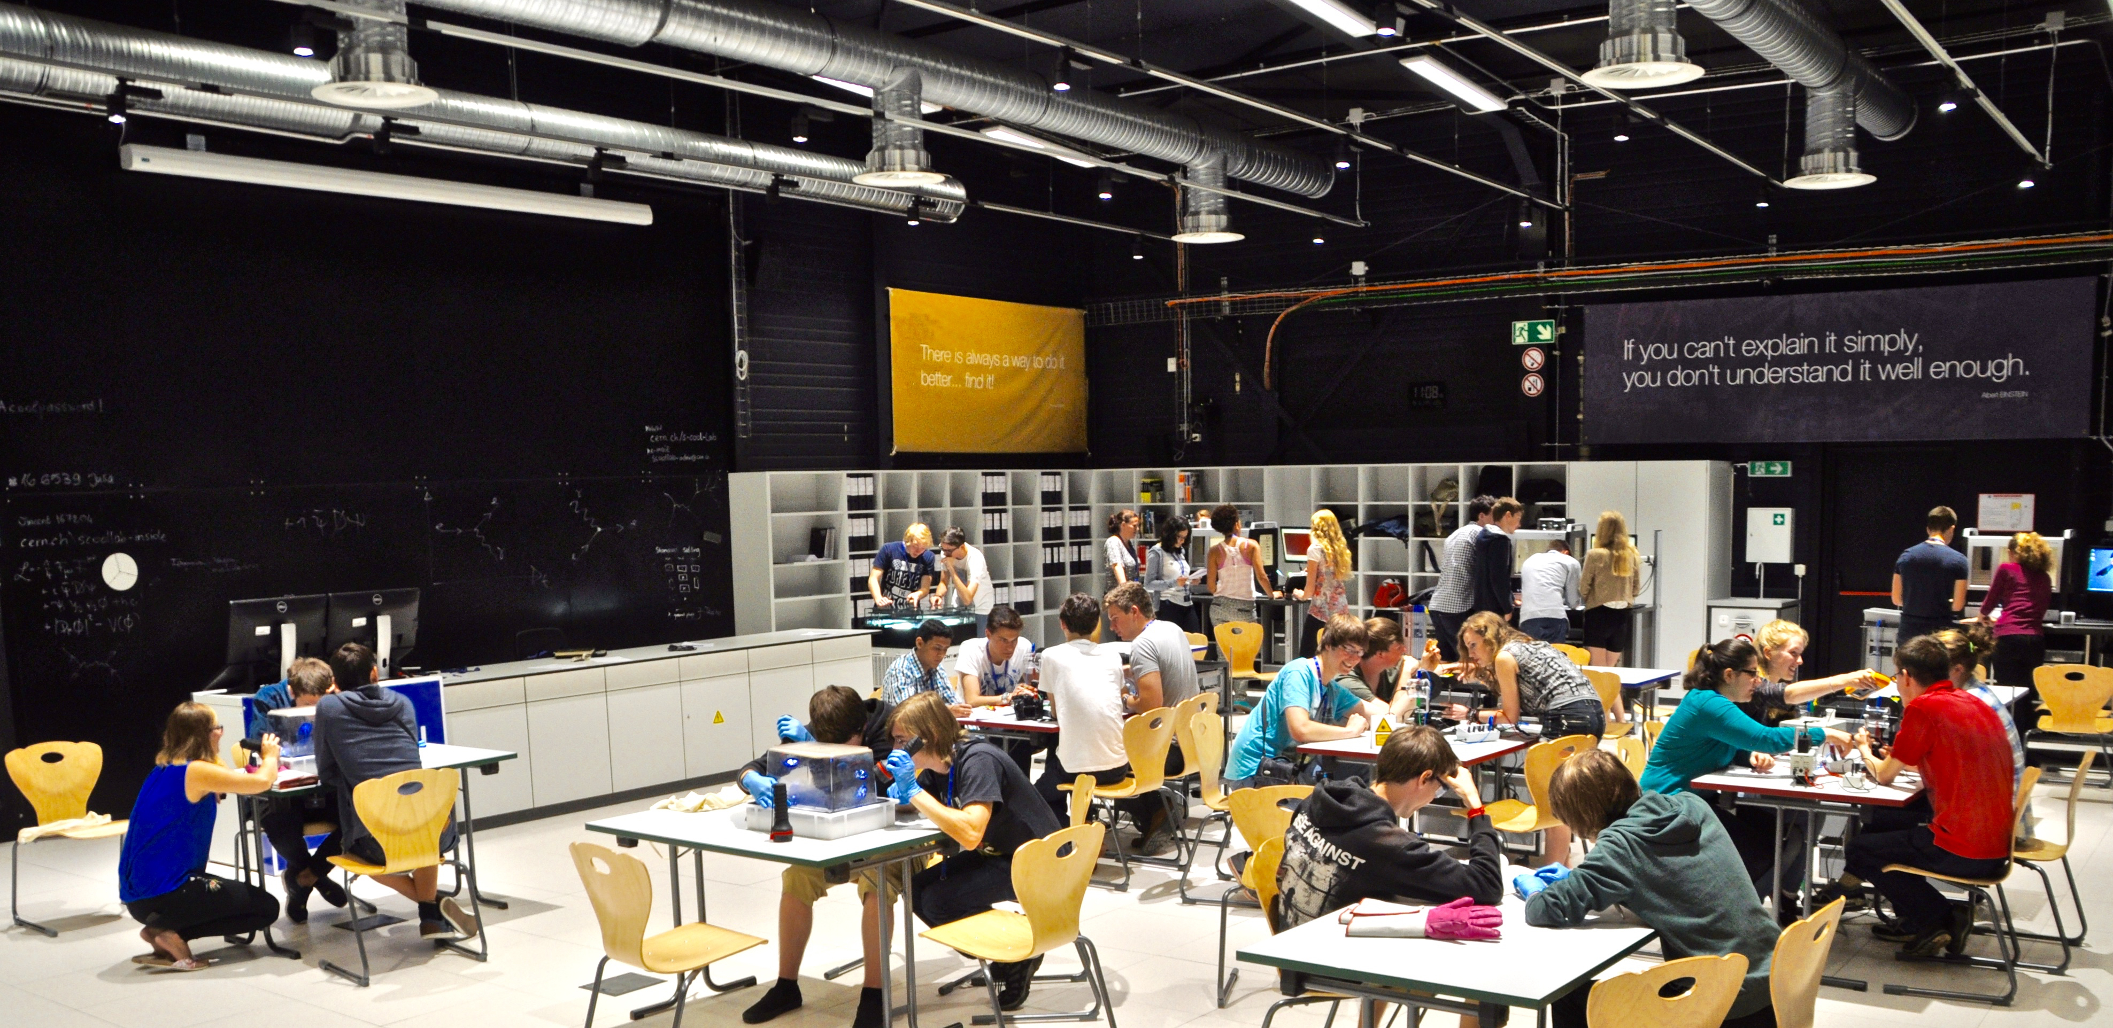
Qu’est-ce que le S’Cool LAB ?
Espace laboratoire de 200m² au CERN
Laboratoire dedié aux travaux pratiques en physique des particules
Espace de recherche en didactique de la physique

Slide 4
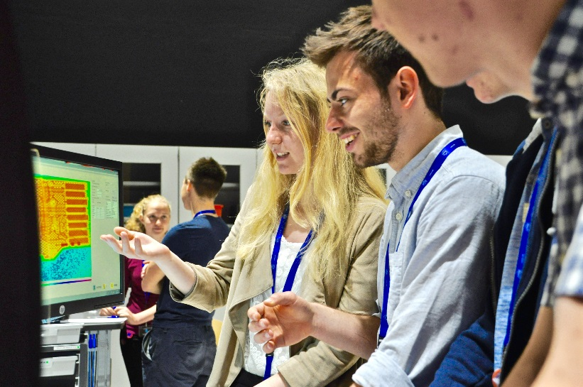
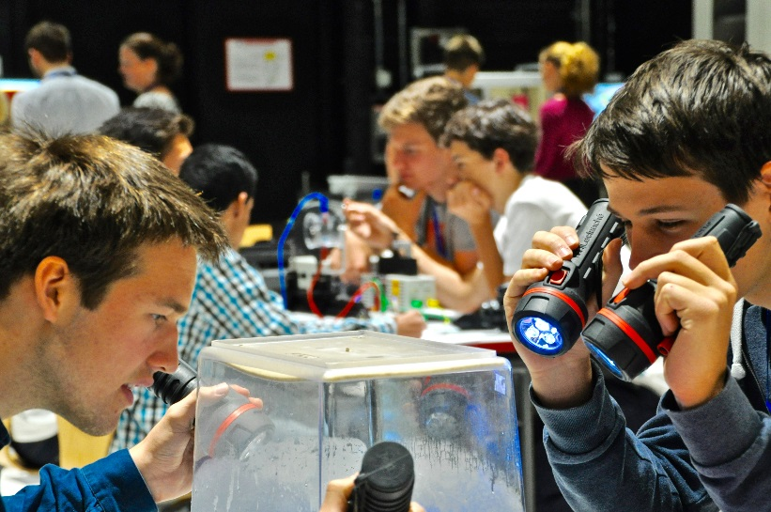
Quels sont les objectifs du S’Cool LAB ?
Rendre la physique et les technologies du CERN comprehensible pour les élèves au moyen d’experimentation pratique.

Slide 5
Offre S’Cool LAB pour les lycées
Programme d’une journée complète au CERN
  Matinée (9h-midi) : Présentation générale du CERN suivi de deux visites
  Après-midi (14-17h) : Atelier de travaux pratiques au S’Cool LAB
  Max. 36 élèves; age cible 16-19 ans
  Uniquement les mercredis ; octobre – décembre & février – juin.
Ce programme spécial nécessite la préparation des élèves avec la plateforme d‘enseignement en ligne S‘Cool LAB.
Les recherches didactiques dépendent de la coopération à la fois des enseignants et des élèves, qui sont tenus de soumettre des retours par questionnaire.
Toute visite du CERN est sans frais. Cependant, les participants sont responables de leurs propres frais de voyage, hébergement etc.

Slide 6
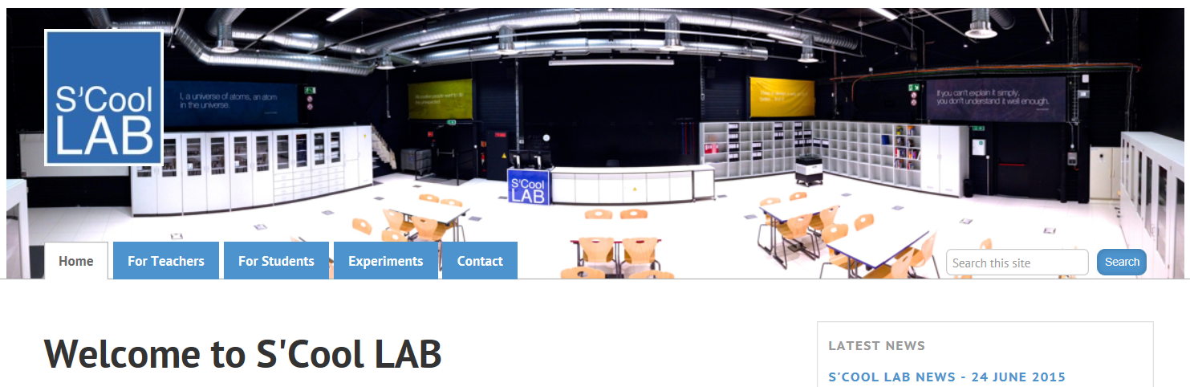
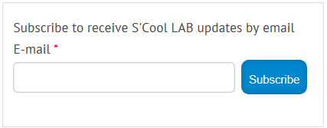
Offre S’Cool LAB pour les lycées
Comment postuler
  Actuellement, seuls les mercredis sont prévus
  Environ 5 fois plus de demandes que l‘on a de dates
  Uniquement via notre site internet: http://cern.ch/s-cool-lab
  2015/16 complet; ouverture des demandes pour 2016/17 début 2016.

Slide 7
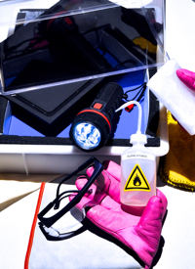
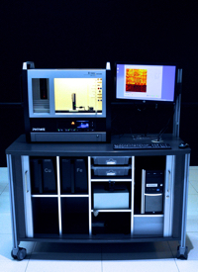
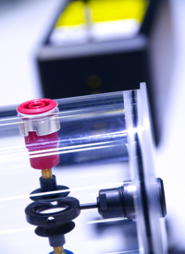
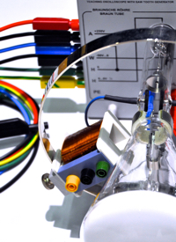
Experiences
Résumé
Actuellement, 3 experiences sont proposées
Chaque élève manipule 2-3 experiences au S’Cool LAB
Les ateliers sont animés par des scientifiques bénévoles du CERN
Plusieurs autres experiences sont en voie de développement.

Slide 8
Experiences
Machines à rayons X
Proporiétés des photons à haute énergie
Détection de particules à l’aide de détecteurs à pixels
Applications médicales de la physique des particules
Conceptions d‘élèves sur les rayonnements

Slide 9
Experiences
Tubes à electrons
Déviation de particules électriquement chargées dans un champ magnétique
Electro-aimants dipoles
Conceptions d’élèves en électromagnétisme

Slide 10
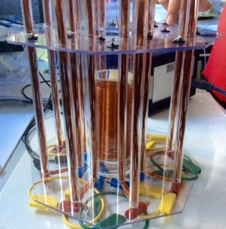
Idées pratiques “maison”
Maquette (taille 1:100) des aimants ATLAS
Fil de cuivre
Pièces découpées en plexi
16 tubes en plexi à1x25 cm
1 tube en plexi à 7.5x25 cm
1 plexiglasstube à 6x15 cm
Boussoles
Câbles
Alimentation
Connexions
Protocol: Présentation HST 2015 (en anglais)

Slide 11
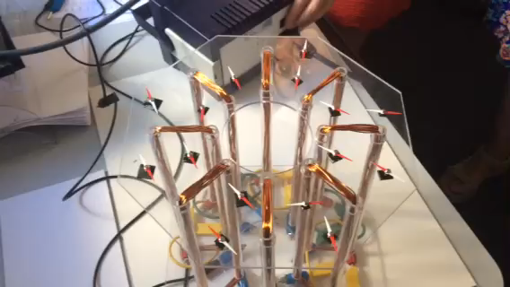

Slide 12
Questions & Discussion

